Slide 1
中国电科“一网畅行”产品体系介绍
——疫情防控大数据平台
中国电科云

Slide 2
新冠疫情对宏观经济影响较大， 稳增长压力大
三种可能场景对经济带来不同程度影响
GDP历年增长率
7
6.7
6.8
6.6
• 测试中的抗病毒疗法被证明高度有效
• 各地区疾控措施执行得力
• 疫情在2月底得到有效控制
乐观预测
6
6.1
6
5.7
5.4
• 测试中的抗病毒疗法被证明有效
• 节后复工带来一定程度的二次传播
• 疫情在3月底得到有效控制
5
基线预测
GDP历史趋势及疫情 爆发前2020年预测
4.5
• 短期内仍缺乏有效治疗手段
• 节后复工扩散感染范围，形成新疫区
• 病毒存在变异，疫情在6月前后得到有效控制
0
悲观预测
2016
2017
2018
2019
2020预测
数据来源：经济学人智库
预计本次疫情对行业的影响将更加显著
>1亿
人口被严格
限制外出
时间长、覆盖面广：对比 2003 非典年，城市化比例已超过60%；且湖北、深圳、宁波、温州等多地严格进出
>30%
城镇人口
收入受到
显著影响
对经济影响更深： 城市服务业就业对比 2003 年显著提升，隔离接触措施直接大幅影响预期收入
>50%
传统渠道 延迟开业
对行业影响更直接 ：制造业、流通业及抗击物资生产等企业，因出行停止对产能冲击巨大

Slide 3
研制背景
国务院办公厅电子政务办公室、国家卫生健康委员会规划信息司、中国电子科技集团有限公司联合组成疫情防控大数据攻关团队，按照“急用先建、边用边建”的思路，构建了“一网畅行-复工复产通用管理系统”的产品体系（包括 1 个风险人群感知大数据中心、7个 APP 应用、1 个疫情防控指挥调度平台），系统具有“数据权威、精准评估、体系联动、有效管控”四大特点，正在全国推广使用。同时，团队依托大数据、人工智能等技术向国家部委、地方政府提供疫情研判分析，较为精准地支撑了政府决策。

Slide 4
一手抓防疫，一手抓复工，挑战各不同
疫 情 的 挑 战
防扩散
促复工
防控有力
措施下沉
精准测量
防止扩散
资源对接
有效配置
密切接触者测量仪
中电太极
1
2
3
4
社区楼宇小管家
交通站点小战士
部门企业小帮手
用工对接小达人

Slide 5
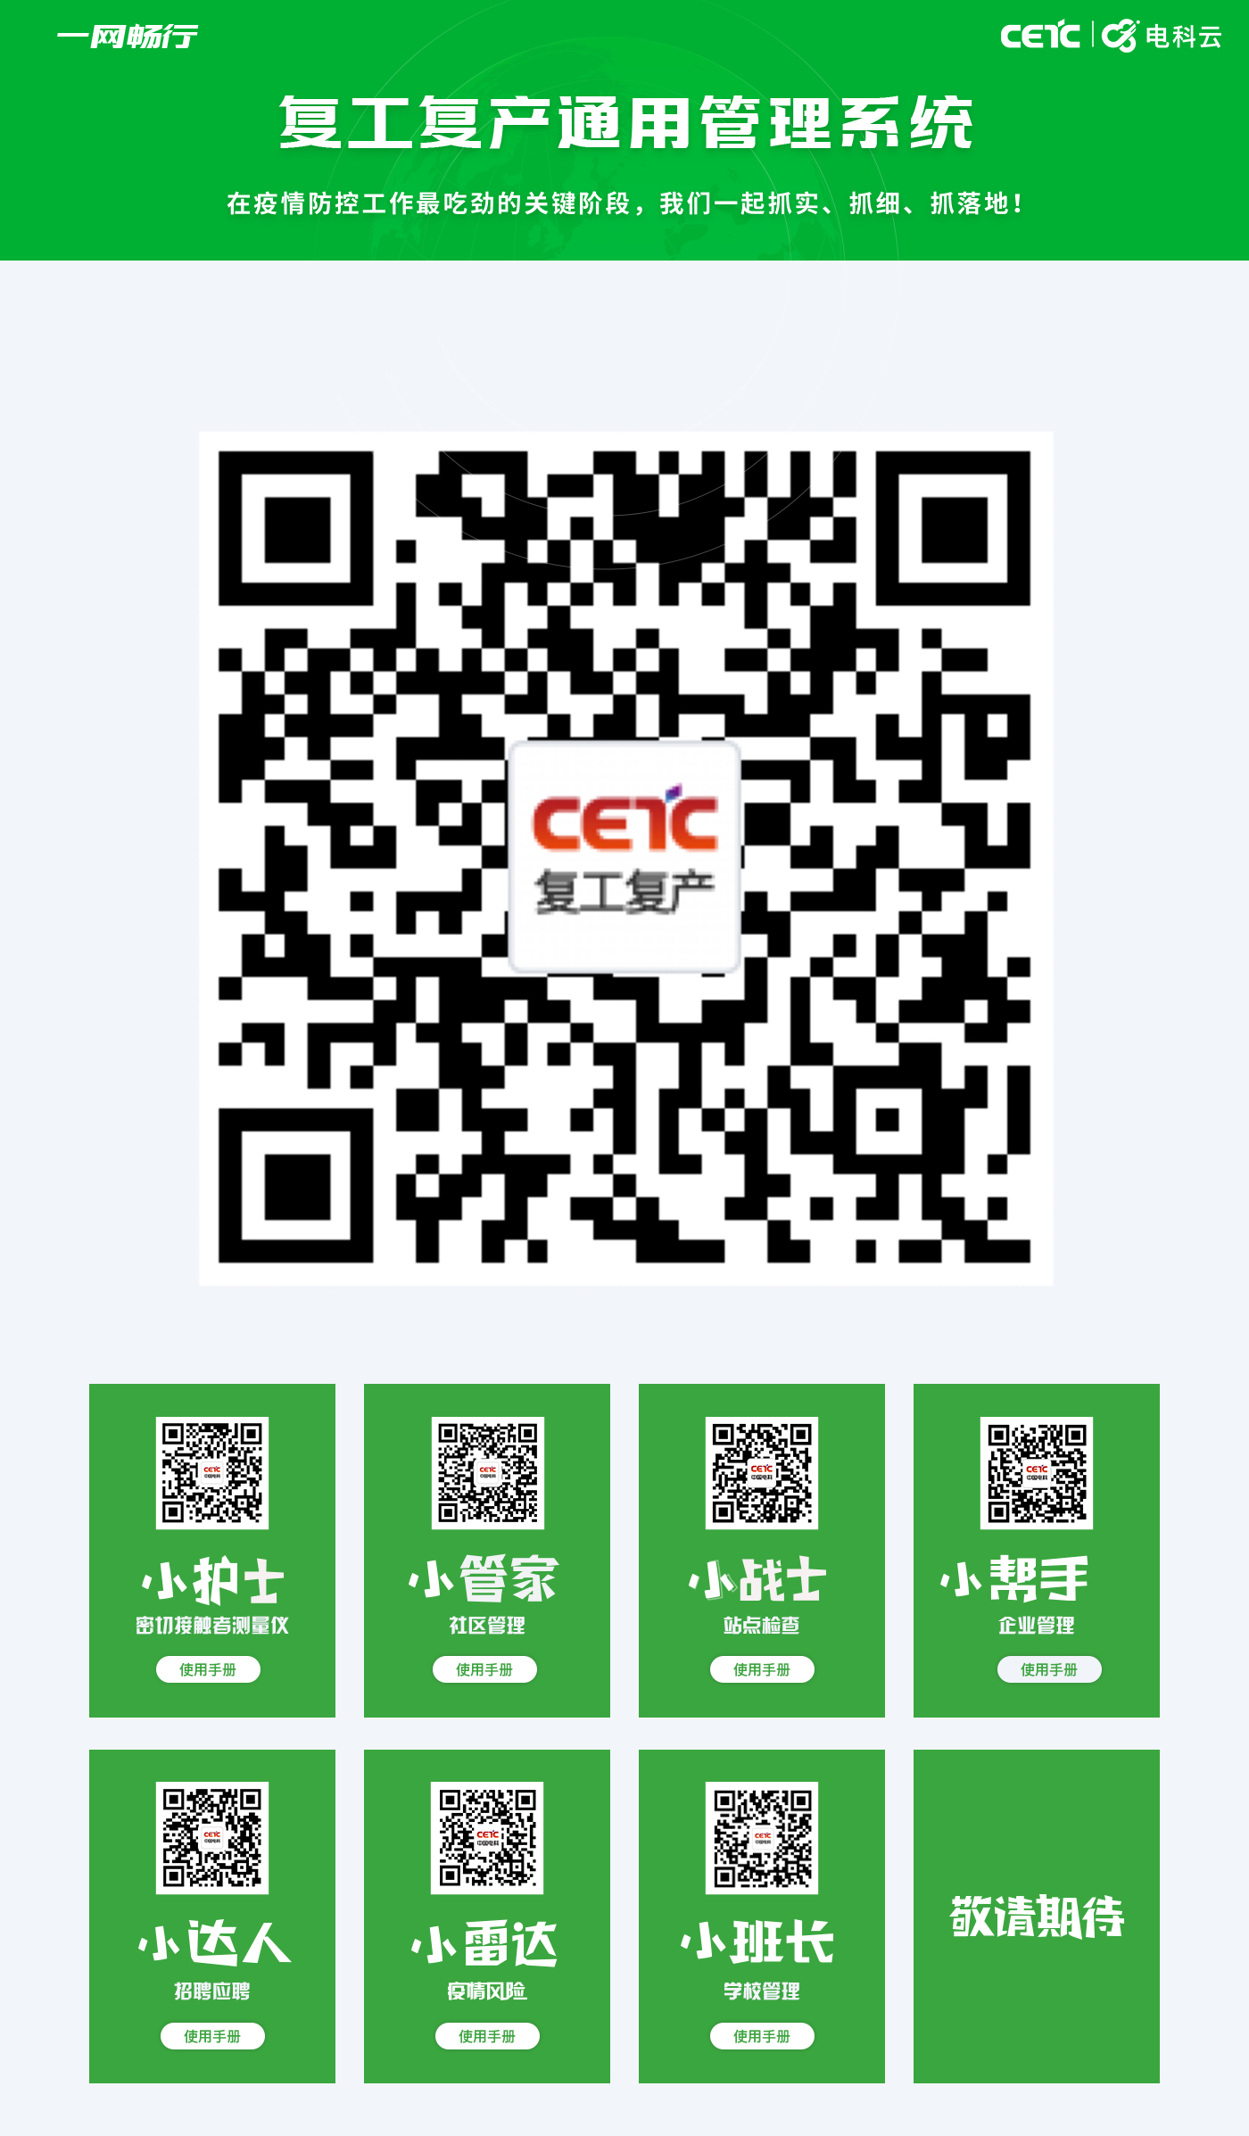
一网畅行产品体系介绍
一个风险人群感知大数据中心
累计汇聚了卫健、铁路、 公安、民航、交通等部门 870 万余条实时数据
APP应用
小护士、小管家、小战士、小帮手、小达人、小班长、小雷达
一个智能指挥平台
各级政府利用该系统，点击全国行政区划图，一键生成全国、省级、地级、县级四级指挥平台
云和大数据服务国家队
5

Slide 6
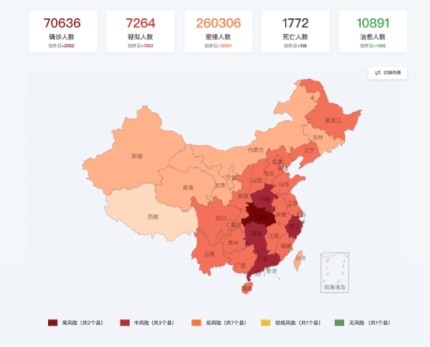
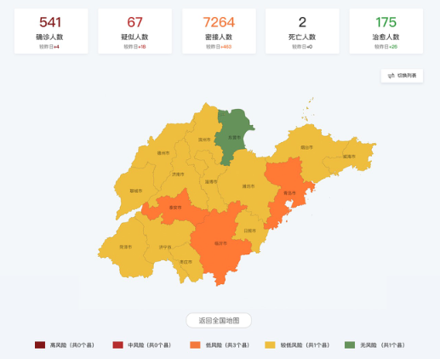
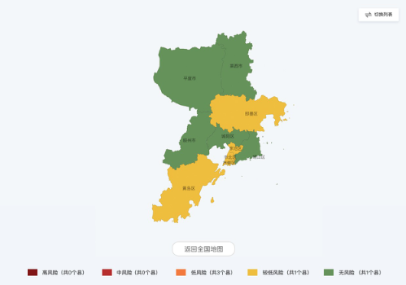
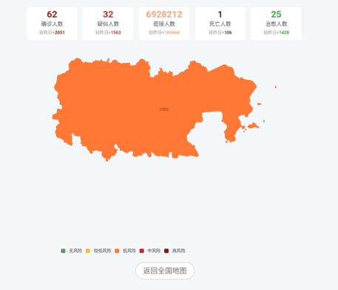
省、市、地、县 分级感知

Slide 7
“密切接触者测量仪小护士”
I. 个人及企业密切接触者查询
卫健委疫情数据
公安人口数据
个人
组织
查询自身是否为“密接人员”
查询组织成员是否为“密接人员”
铁路出行数据
民航出行数据
II. 疫情公共服务
疫情速递
疫情信息发布
1
最权威、最精准的部委官方数据
提供实时全国新型冠状病毒感染的肺炎疫情数据。
疫情期间重要信息、公告的发布功能。
2
最高效的风险识别算法
3
最便捷、最实时的平台服务
人员健康情况登记
疫情问答
药品问答
人员健康情况登记打卡，便于使用者实时管理自身及家人身体健康状态。
在线问答，疫情防护指导等线上服务。
疫情应急处理药品等药品类知识管理。

Slide 8
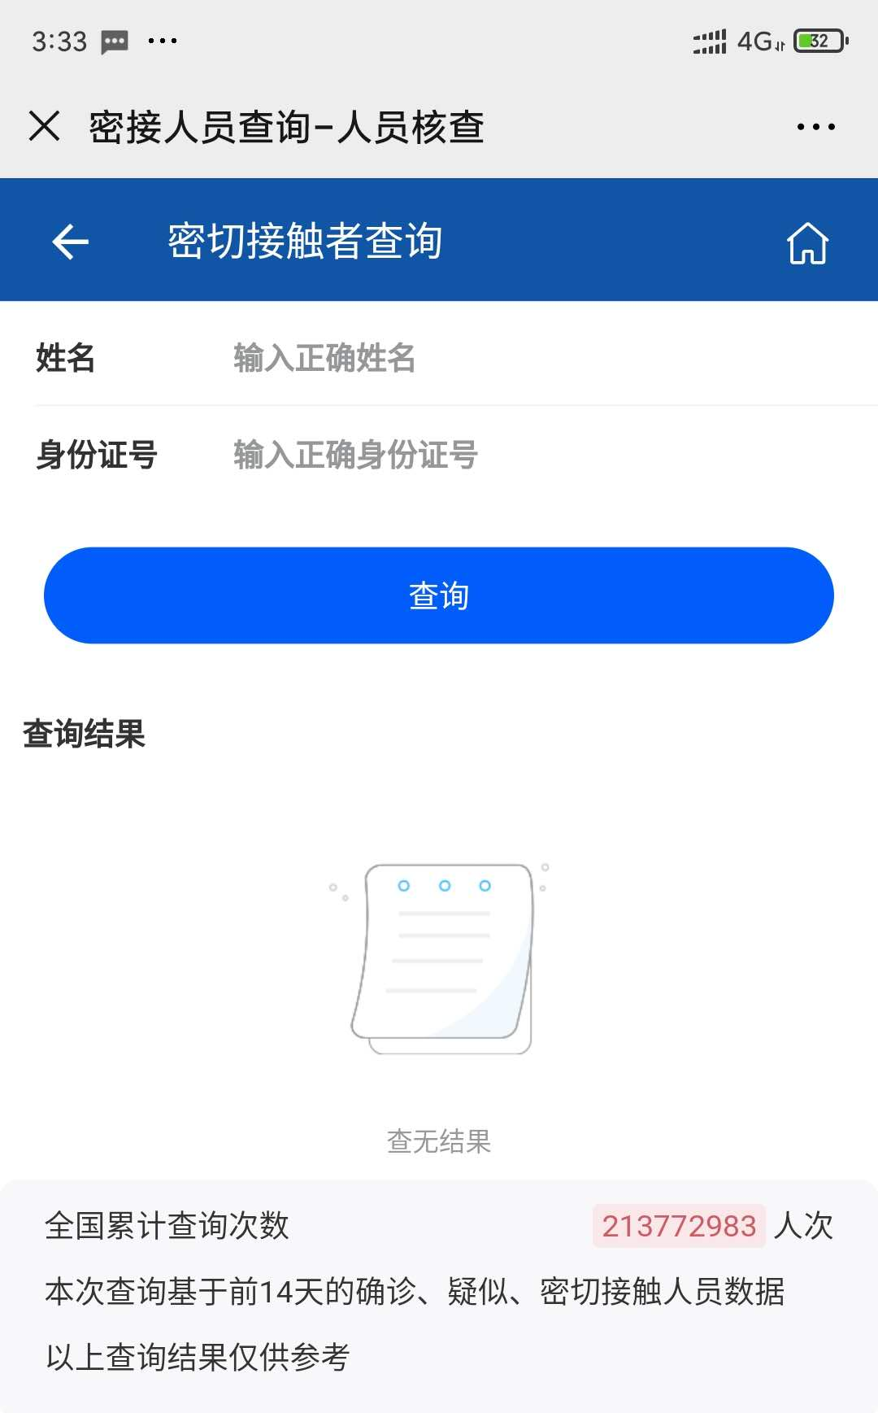
密切接触者测量仪小护士示例演示

Slide 9
小应用 小管家
APPLICATIONS
社区扫码准入：无需下载，扫码即可填写，生成社区通行证
统计快捷准确：小区、楼宇、社区、街道、政府各级管理后台对应不同查看权限，快速统计、分析、上报
风险实时核查：大数据分析人员风险即预警，实现精准防控
主要功能
产品特色
小程序“扫码进入”，只填一次，方便群众
多层级“后台管理”，汇总方便，精心服务
大数据“风险核查”，精准管控，一份安心

Slide 10
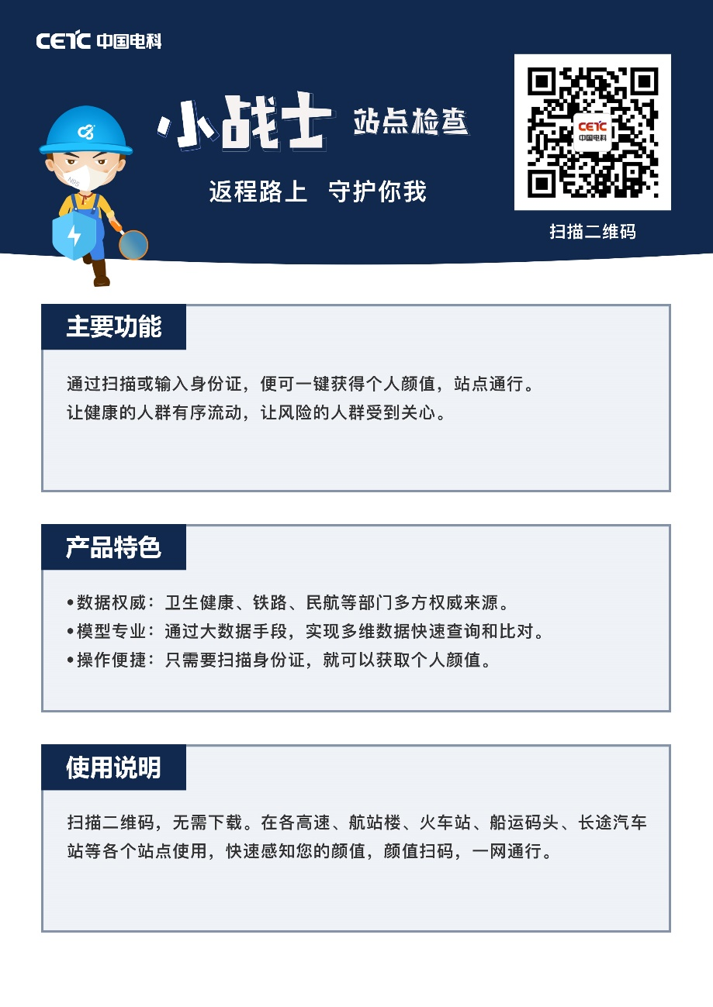
小应用 小战士
APPLICATIONS
扫描或输入身份证，一键生成个人健康卡
有效识别确诊、疑似、密切接触者、可能接触者
让健康的人有序流动，让风险的人受到关心
主要功能
数据权威：卫生健康、铁路、民航等部门多方权威来源
模型专业：大数据手段实现多维数据实时查询比对
操作便捷：只需扫描身份证，即可获取通行证
产品特色

Slide 11
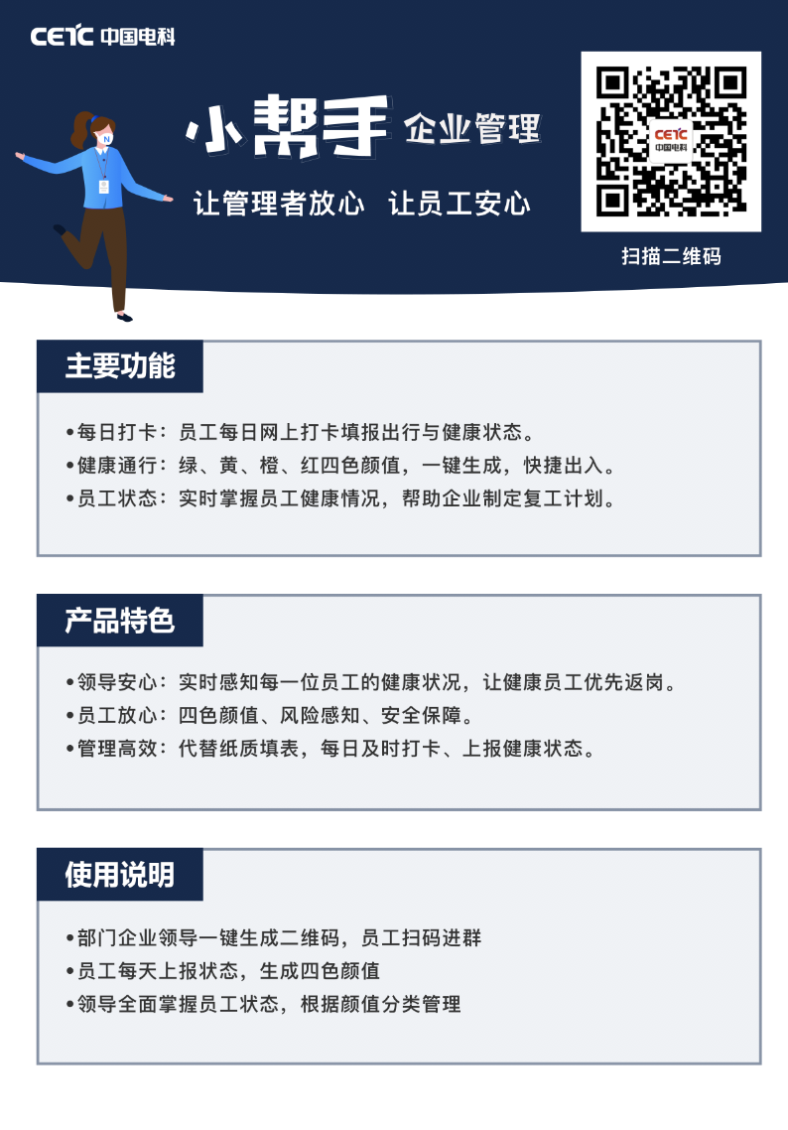
小应用 小帮手
APPLICATIONS
每日打卡：员工每日网上打卡，填报出行与健康状态
健康通行：绿、橙、红三色通行证，一键展示，安全快捷
员工状态：实时掌握员工健康，有效制定复工计划
主要功能
领导安心：实时感知每一位员工健康，实现健康员工优先返工
员工放心：持证入园，红、橙劝返隔离
管理高效：代替纸质表格，每日及时打卡，每日实时统计
产品特色

Slide 12
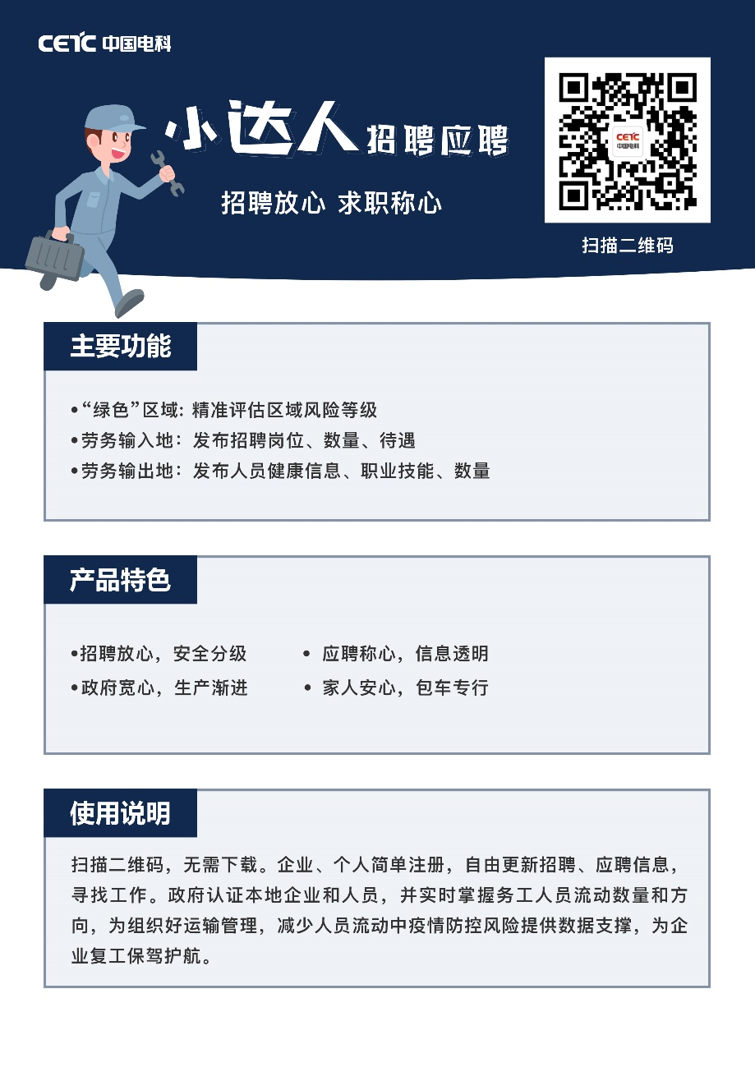
小应用 小达人
APPLICATIONS
绿色县域，劳动输出与用工需求登记
劳务输入地，发布用工岗位、数量、待遇
劳务输出地，发布人员健康信息、职业技能、数量
两地对接，多种方式组织运输
主要功能
用工放心，安全分级
打工称心，信息透明
政府宽心，生产渐进
家人安心，包车专行
产品特色

Slide 13
小应用 小班长
APPLICATIONS
每日打卡：学生每日打卡填报出行与健康状态；
我的颜值：自动生成绿色、黄色、橙色、红色四色颜值。
学生状态：实时掌握学生健康状态，帮助学校制定开学计划。
主要功能
领导安心：实时感知每一位学生和教职工健康，实现健康人员优先复学复工
学生放心：持证入学，红、橙劝返隔离
管理高效：代替纸质表格，每日及时打卡，每日实时统计
产品特色

Slide 14
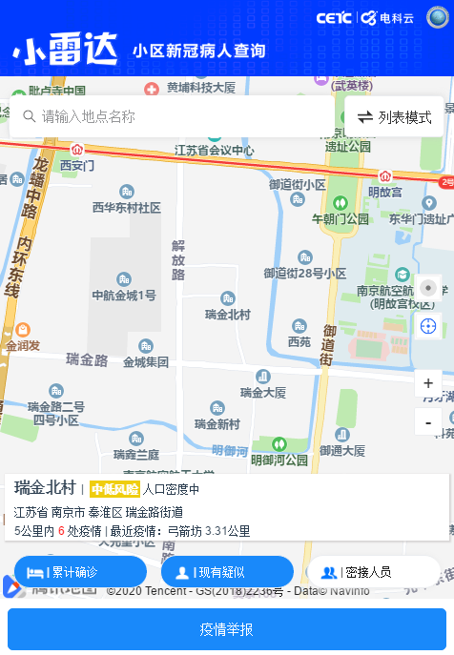
小应用 小雷达
APPLICATIONS
身边风险：实时掌握周边疫情分布，评估小区风险等级；
出行风险：搜索目的地疫情状况，合理规划出行路线；
疫情举报：主动举报疫情线索。
主要功能
数据权威：汇聚了卫生健康、民政、铁路、民航等部门的权威数据；
模型专业：全面考虑周边疫情分布情况，构建风险等级评估模型；
操作便捷：基于地图实现所有操作，明了便捷。
产品特色

Slide 15
产品特点
（一）数据可信，排查有效。数据来自国家卫健委、铁路、公安、民航、交通等部门实时数据，可有效识别出风险人员。互联网企业健康码是靠个人填报数据评判给出风险等级，而我们是用权威数据、WTO国际标准确认的风险人群。
（二）标准权威，辅助决策。中国电科向国务院联防联控机制提出的风险人群分类标准，已被国家卫健委采纳，并拟于近期在全国推广使用，为相关部门决策提供数据支撑。
（三）操作简单，场景全面。手机扫码后，无需下载安装，即可免费使用，个人、企事业单位、交通卡口、站点等都有对应产品，针对性强。

Slide 16
产品效果
2.21亿/753万
514个/10万
471家/1265万
11.6万/1.77亿/521.8万
小护士：
查询次数/发现密接
小管家：
社区数量/居民使用
小帮手：
企业数量/员工数量
小战士：
民警/查询人次/预警

Slide 17
典型案例
目前全国已有51家政府、企事业单位使用了我公司的一网畅行-复工复产用户管理系统，典型案例包括：
1. 海南省，于2月22日全省推出
2. 湖南省，于2月24日在省会城市长沙进行推广
3. 上海市，在嘉定区进行推广
4. 四川省，在27个省办局、18个地市和31个重点行业推广
5. 深圳，与深圳市大数据局合作，近期将在爱深圳app上上线使用
6. 雄安新区，已在全区管委会组织推广

Slide 18
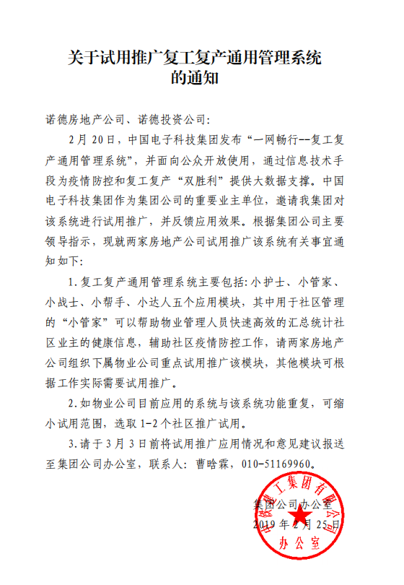
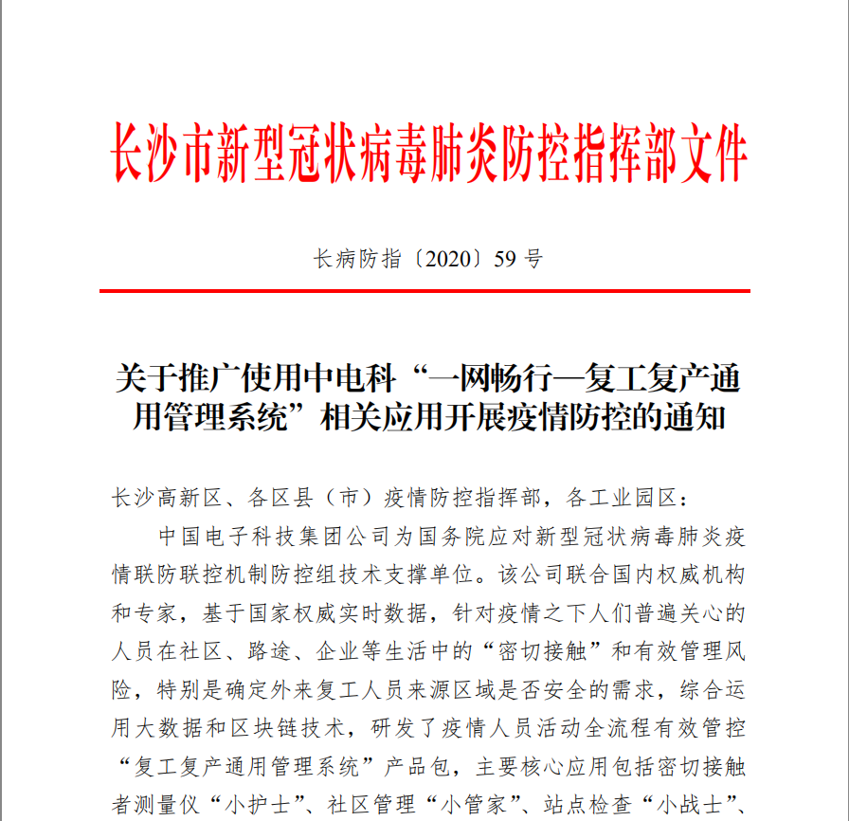
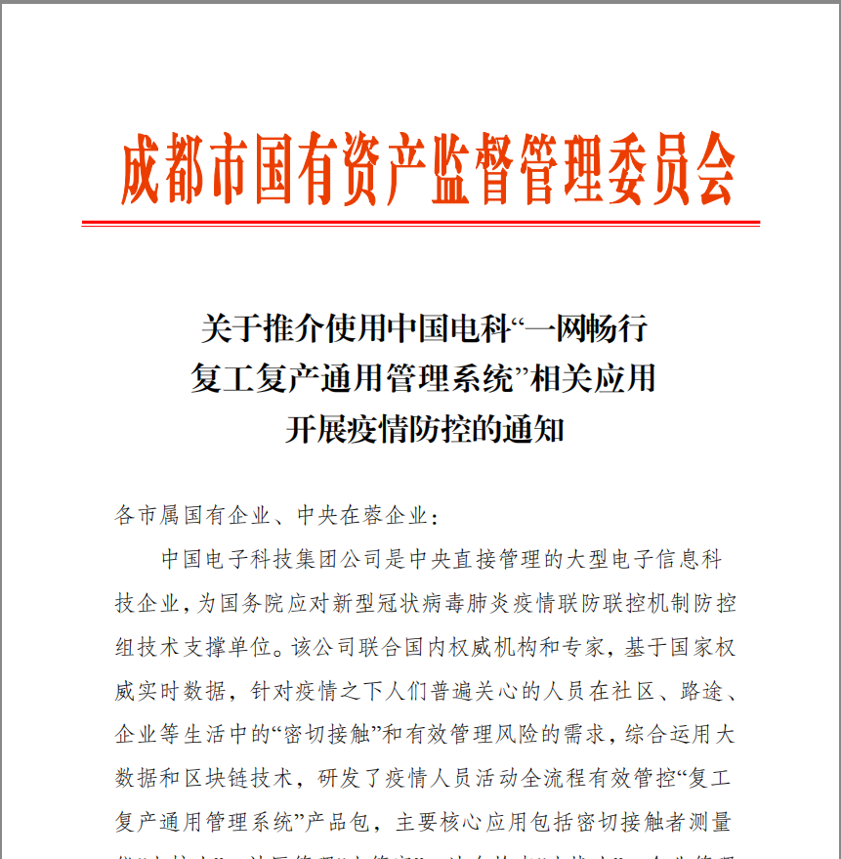
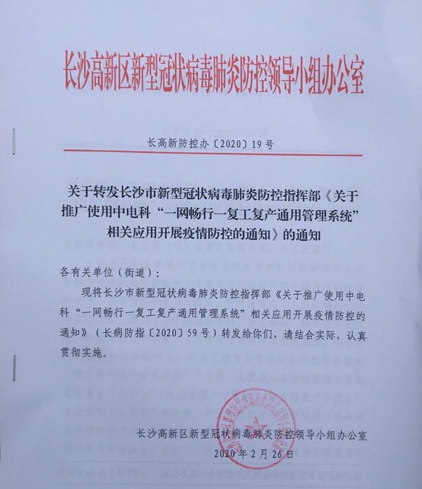
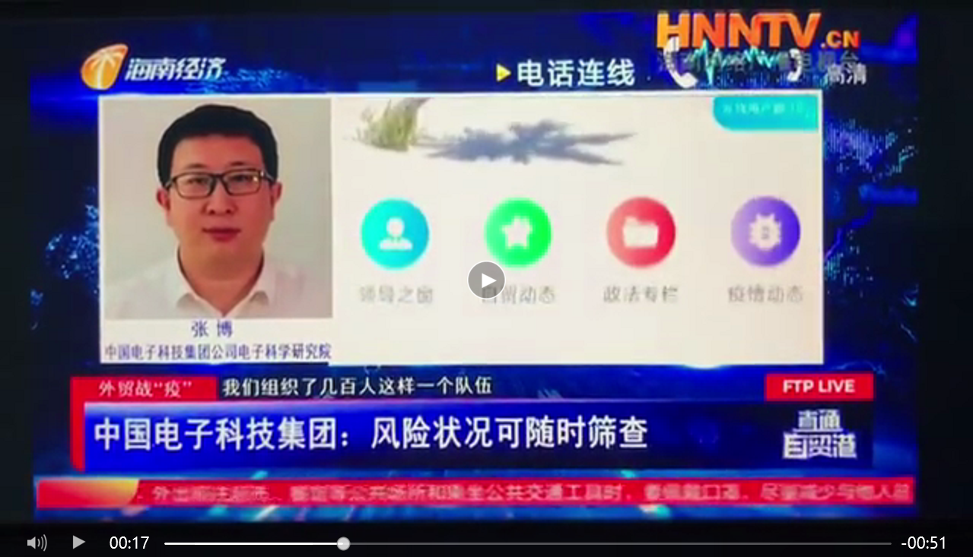
典型案例

Slide 19
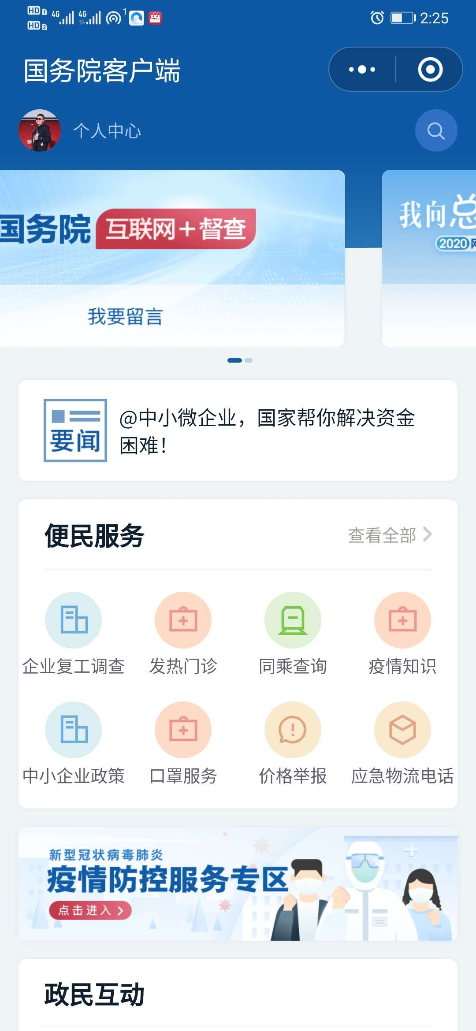
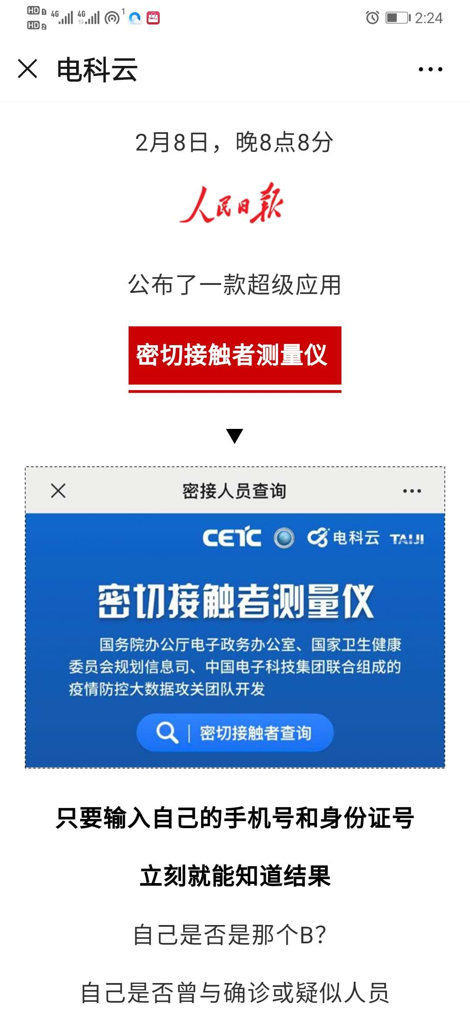
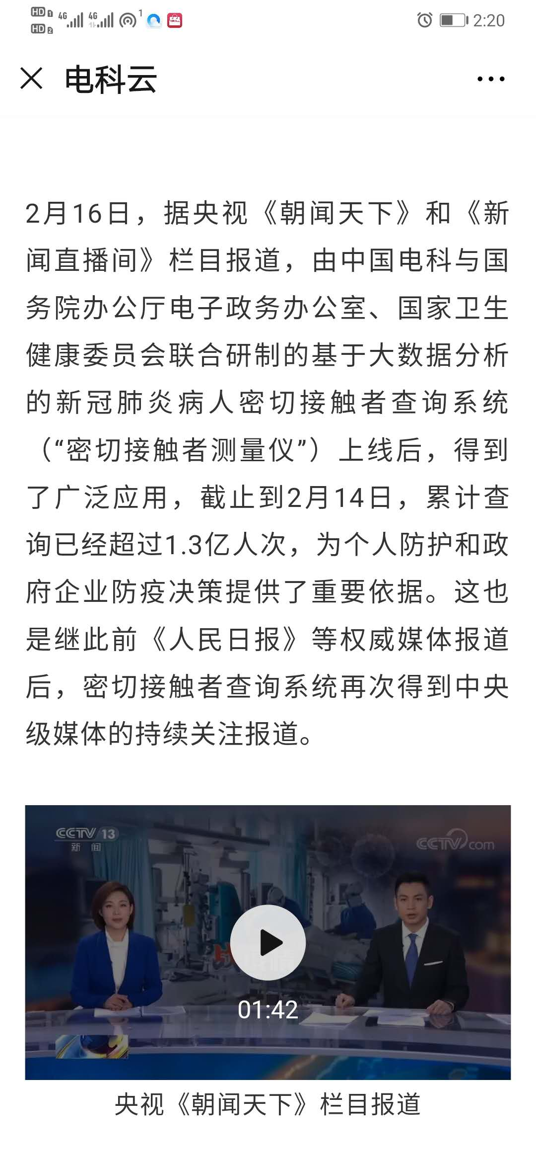
国家及公众认可

Slide 20
为服务者服务
助力科技抗疫
中电太极

